Slide 1
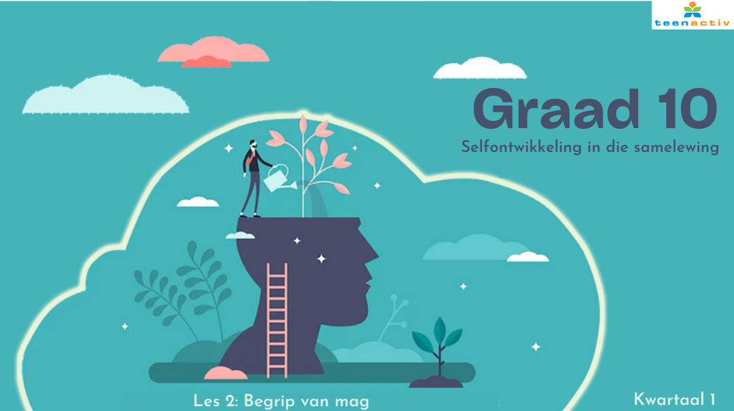

Notes:
Skyfie 1: Goeiedag graad 10's. Welkom terug by die tweede LO-les vanjaar.
Eerstens, hoe het jy die RESPEK-UITDAGING (Aktiwiteit 5) uit die laaste les gevind? Kon iemand al 7 dae klaarmaak? (Laat leerders toe om dit wat hulle uit hierdie ervarings geleer het met die klas te deel.) Welgedaan aan diegene wat die uitdaging voltooi het. Ek sal diegene wat nie daarby uitgekom het nie, aanmoedig om dit die volgende week te probeer doen. Dit is baie lonend as jy sien watter impak jou optrede het om ander mense gewaardeer te laat voel.
Ons gaan dadelik inspring. Vandag gaan ons 'n bietjie dieper na verhoudings in die samelewing kyk.
Vir huiswerk is jy gevra om EEN voorbeeld van RASSE- OF GESLAGSTEREOTIPERING in die media te vind en dit saam te bring klas toe vir hierdie les. Ons sal hierdie voorbeelde later in die les (Aktiwiteit 3) gebruik.

Slide 2
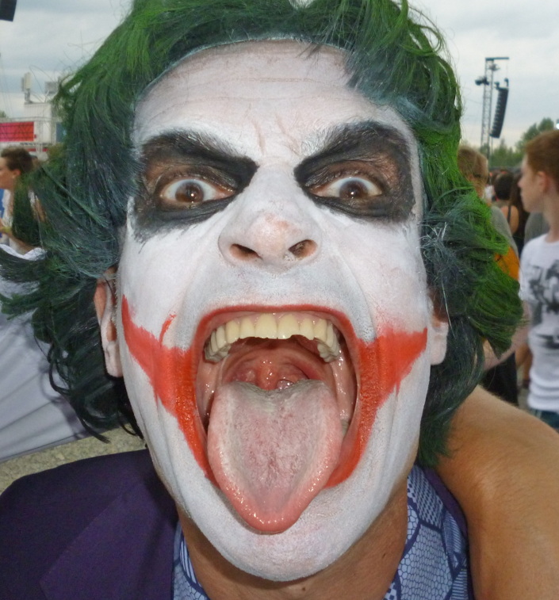
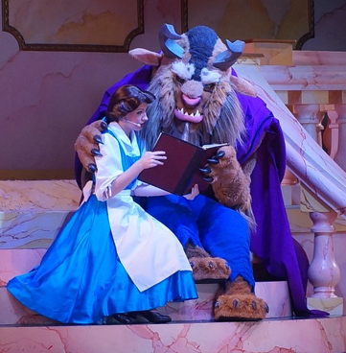
Die impak van mag in ‘n verhouding
Joker and Harley Quinn
Beauty and the Beast
Notes:
Skyfie 2: Baie jong meisies droom daarvan om eendag hul sjarmante prins te ontmoet. Hulle het baie Disney-prinsesflieks gekyk toe hulle jonger was en het idees ontwikkel van hoe daardie "ewige liefde” moet lyk. Net soos ons ouers 'n impak op ons waardes en oortuigings het, het die media ook 'n impak. 'n Gesonde, romantiese verhouding is veronderstel om uit twee individue te bestaan wat mekaar aanmoedig en ondersteun om die beste weergawes van hulself te wees. Dit is 'n ruimte waarin beide individue vrywillig uit liefde opofferings maak.
Kyk na die twee beelde op hierdie skyfie. Elkeen vertel 'n ander storie van die verhouding.
As jy die verhaal ken, sal jy weet dat Joker fisies, emosioneel en seksueel beledigend teenoor sy liefdesbelangstelling, Harley Quinn. Dit is deel van sy karakter, en eintlik deel van die rede waarom Harley Quinn 'n superskurk geword het. Harley het eintlik 'n kind by hom gehad en borgtog gekry net om seker te maak hy maak nie sy eie kind dood nie. Die Joker het haar verskeie kere vir die dood agtergelaat, haar geslaan, haar gelos en sy het altyd teruggekom.
In Beauty and the Beast beland Beauty in die huis opgesluit en mag nie die huis verlaat nie. Baie van ons het dit as 'n lieflike liefdesverhaal gesien, maar dit is nie. Beauty and the Beast leer meisies basies om in beledigende verhoudings met plofbare, kwaad mans te bly in die hoop dat hulle sal verander. Om in 'n verhouding te wees waar een persoon die ander oorheers, kan beskryf word as 'n ongesonde magsverhouding. Die persoon waaroor oorheers word, word onderdanig genoem.
In julle groepe, noem twee ander voorbeelde van ongesonde mag in verhoudings wat jy in 'n fliek gesien het. Kan jy identifiseer wat die een individu gebruik het om die ander te oorheers? Bv. Beast het Beauty by die huis gehou uit vrees dat iets sleg met haar pa sou gebeur. (Laat 3 min toe)

Slide 3
BELANGRIKE DEFINISIES
VROULIKHEID
MANLIKHEID
MAG
MAGSVERHOUDINGE
GENDER
STEREOTIPE
Notes:
Skyfie 3: Ons het reeds begin verwys na 'n paar belangrike konsepte. Nou moet ons seker maak dat ons 'n paar baie belangrike terminologie verstaan: Skryf definisies in jou Les 2 – Werkkaart onder Aktiwiteit 1 neer terwyl ons deur die definiesies gaan:
Mag: om beheer oor 'n persoon of omgewing te hê. Mag is die vermoë om dinge gedoen te kry.
Magsverhoudinge: die deel van mag tussen twee mense in 'n verhouding. In 'n ongelyke magsverhouding is een persoon geneig om die ander te oorheers. Dit is nie 'n gesonde verhouding nie.
Manlikheid: dit verwys na manlikheid of die manlike geslag. Dit verwys ook na tipiese gedrag deur ‘n man.
Vroulikheid: dit verwys na vroulikheid of die vroulike geslag. Dit verwys ook na tipiese gedrag deur ‘n vrou.
Gender: dit verwys na die eienskappe van vroue, mans, meisies en seuns wat sosiaal gekonstrueer is. Gedrag en rolle wat verband hou met vrouwees, man, meisie of seun, sowel as verhoudings met mekaar. Geslag word aangeleer, en is nie 'n biologiese funksie nie.
Stereotipe: Wanneer 'n groep mense beoordeel word op grond van 'n enkele kwaliteit of eienskap.

Slide 4
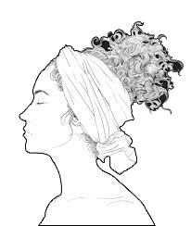
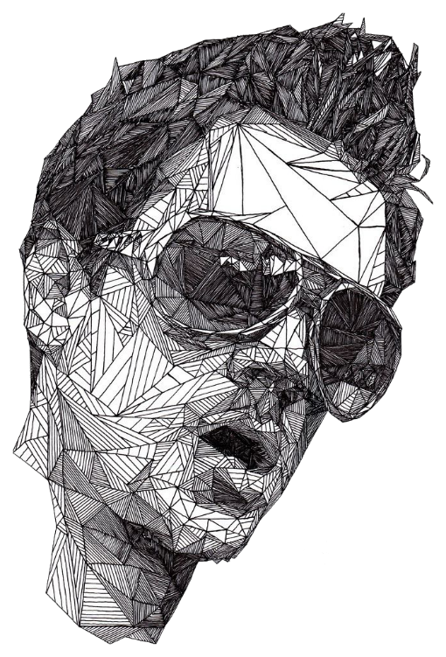
Vroulik=V
Manlik=M
Kom ons kyk hoeveel jy van mans en vroue weet.
Notes:
Skyfie 4: Neem ‘n oomblik om op Aktiwiteit 2 (Les 2 – Werkkaart), die volgende vrae oor die biologiese verskille tussen mans en vroue te beantwoord. Kom ons kyk hoeveel jy ken? Voltooi hierdie antwoorde op jou Les 2 - Werkkaart deur 'n M vir manlik of 'n V vir vroulik in te vul. Jy sal net 'n paar oomblikke hê om te antwoord, so werk vinnig.

Slide 5
1. Menstrueer
2. Het 'n X- en Y-chromosoom
3. Kan geboorte gee
4. Testikels wat sperm produseer
5. Klein borste wat nie melk produseer nie
6. Bly vrugbaar tot hoë ouderdom.
7. Skedel is dunner en swakker
8. Kleiner persentasie liggaamsvet
9. Langer lewensduur
10. Beter nagvisie
11. Beter diepte persepsie
12. Seksuele organe buite die liggaam
13. Die vel is dikker en olieriger as gevolg van meer
kollageen en sebum
Notes:
Skyfie 5: Voltooi Aktiwiteit 2

Slide 6
1. Menstrueer- VROULIK
2. Het 'n X- en Y-chromosoom- MANLIK
3. Kan geboorte gee- VROULIK
4. Testikels wat sperm produseer- MANLIK
5. Klein borste wat nie melk produseer nie- MANLIK
6. Bly vrugbaar tot hoë ouderdom. -MANLIKE
7. Skedel is dunner en swakker- VROULIK
8. Kleiner persentasie liggaamsvet MANLIK
9. Langer lewensduur- VROULIK
10. Beter nagvisie- VROULIK
11. Beter diepte persepsie- MANLIK
12. Geslagsorgane buite die liggaam- MANLIK
13. Die vel is dikker en olieriger as gevolg van meer
kollageen en sebum- MANLIK
Notes:
Skyfie 6: Korrigeer jou antwoorde vir Aktiwiteit 2

Slide 7
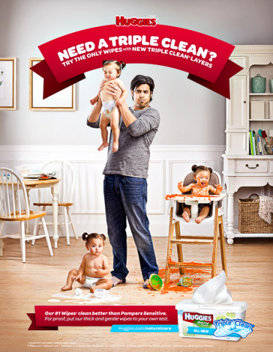
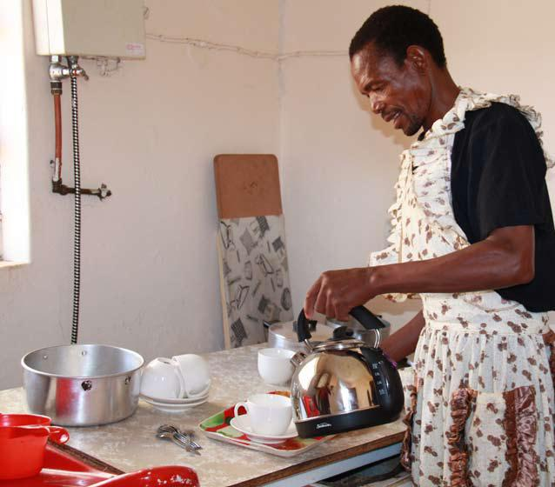
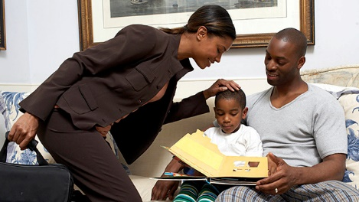
Watter geslagsrolle word in hierdie beelde uitgedaag?
Notes:
Skyfie 7: Ons het vroeër genoem dat stereotipering verwys na wanneer 'n groep mense beoordeel word op grond van 'n enkele kwaliteit of eienskap. Ons sien dikwels voorbeelde van stereotipes wanneer dit kom by geslag in advertensies. In die verlede was baie vroue die tradisionele versorgers wat vir die gesinne omgesien het en agter almal skoongemaak het. Die media het hierdie begrippe of stereotipes begin uitdaag.
Kyk na die drie beelde op die skyfie en beantwoord die volgende vrae in jou groep:
Hoe realisties sou jy sê is hierdie advertensies van Suid-Afrikaanse huise vandag? Deel mans en vroue pligte in die huis?
Is een geslag beter geskik om tuis te wees by die kinders? Hoekom sê jy so?
Hoe sou jy die rolle van die mans en vroue in jou gesin beskryf?
NB! Ons kan sien dat 'n stereotipe baie gevaarlik kan wees omdat mense die boodskappe wat in die media oorgedra word, glo.

Slide 8
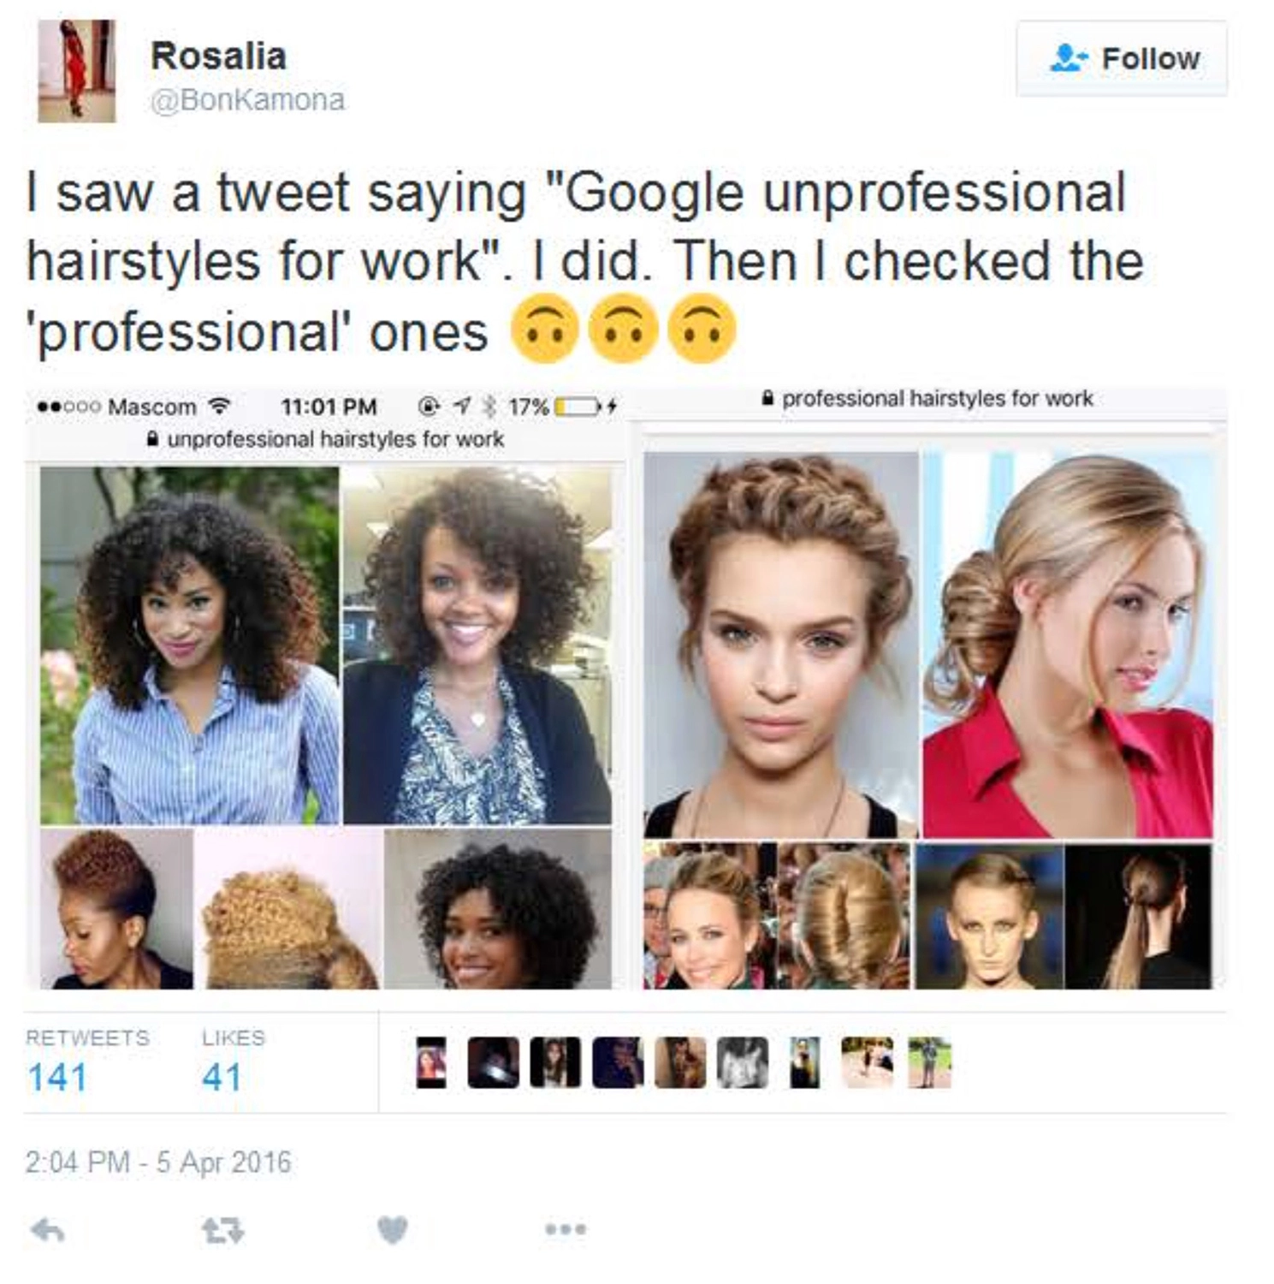
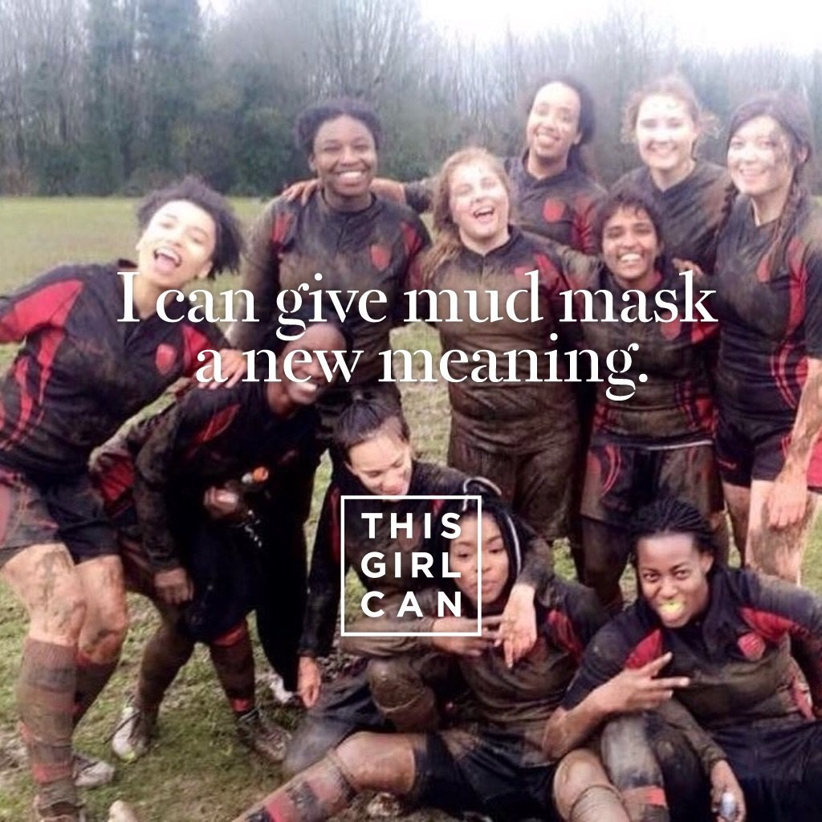
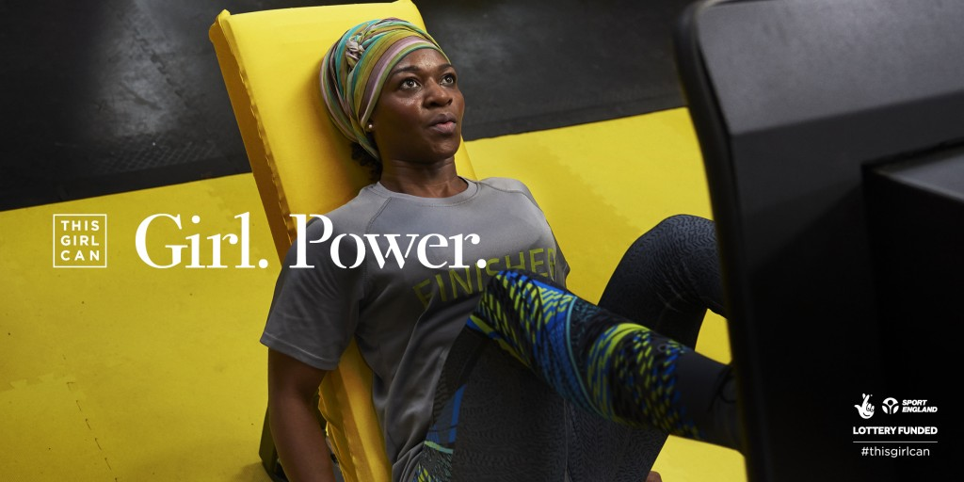
Wat glo jy?
Notes:
Skyfie 8: Soos vroeër genoem, kan stereotipes baie gevaarlik wees, aangesien dit soms verantwoordelikhede oplê wat verband hou met die stereotipes. Bv. Vroue moet vir hul huishouding kook en skoonmaak. Elke samelewing en selfs kulturele en/of godsdienstige groep het hul eie stereotipes.
Sit, as groep, al die advertensies wat vir huiswerk versamel is, op die tafel neer. Voltooi die tabel as 'n groep op Les 2 – Werkkaart (Aktiwiteit 3) en beantwoord dan die vrae individueel.
Hoeveel advertensies/plasings stereotipeer mans?
Hoeveel advertensies/plasings stereotipeer vroue?
Hoeveel advertensies/plasings spreek rassestereotipes aan?
Hoeveel advertensies/plasings daag negatiewe stereotipes uit?
Hoeveel advertensies/plasings daag vermoëns / talent uit op grond van geslag?
Op grond van die data wat julle versamel het, bespreek die volgende:
Dink jy daar is sekere loopbane wat slegs deur mans / vroue gedoen kan word? Hoekom stem jy saam / nie saam nie?
Is daar kulturele stereotipes waarvan jy bewus is wat mans en vroue verhinder om na skool te studeer?
Kan jy enige stereotipes in jou skool rondom die beoefening van sport identifiseer? Hoe laat hierdie stereotipes jou voel?

Slide 9
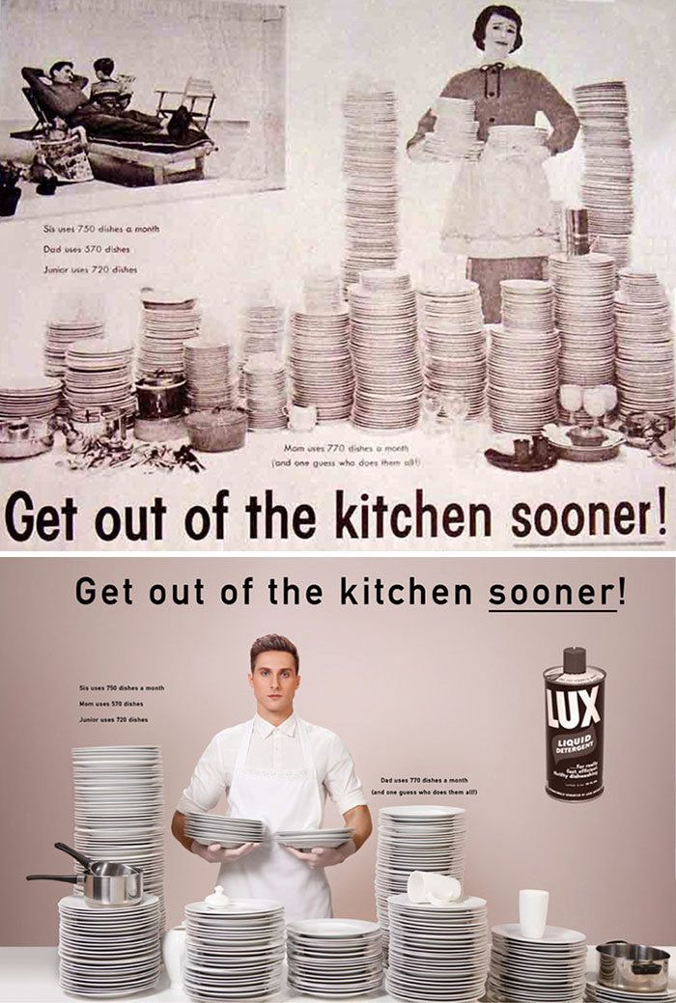
BESINNING
Skryf 'n kort paragraaf oor wat jy vandag geleer het oor geslagsrolle in die huis.
Dink aan jou eie gesinshuis. Hoe sal jy jou ouers kan ondersteun om stereotipes wat in julle huis bestaan, af te breek?
Notes:
Skyfie 9: Ons het aan die einde van hierdie les gekom. Verduidelik aan leerders dat hulle nou moet begin en Aktiwiteit 4 (Les 2 - Werkkaart) vir huiswerk moet voltooi om te oefen om die inhoud van hierdie afdeling toe te pas.
Moedig stilte in die klas aan. Dit kan nuttig wees om sagte instrumentale musiek te speel om selfrefleksie aan te moedig. Sê vir die klas om stil te bly totdat jy sê hulle kan praat.

